Slide 1
Investigations Management Improve controls and build trust with a robust AI driven platform
Denisa Crețu / Adrian Niga – Channel Account Executive
Notes:
Bună ziua! Numele meu este Denisa Crețu, și astăzi vom discuta despre modul în care compania SAS ajută institutiile din sectorul public și nu numai să-și îmbunătățească procesele de investigare — printr-o platformă bazată pe inteligență artificială. Platforma SAS a fost concepută să consolideze controlul intern și să ajute institutiile sa construiască încrederea cetatenilor.
Vom vedea cum analiza avansată, automatizarea și managementul cazurilor se combină pentru a face investigațiile mai rapide, mai transparente și mai eficiente.
Bună ziua! Eu sunt Denisa Crețu. Si astăzi povestim putin cum SAS ajută instituțiile publice — și nu numai — să își transforme procesul de investigații prin analiza avansată și AI. Scopul nostru: investigații mai rapide, mai transparente, cu impact real.”
Hai să vedem mai întâi cine este SAS și de ce contam atat de mult pentru sectorul public.

Slide 2











SAS in Government
134
1,600+
1976
Countries with SAS in government
Different departments, ministries and agencies
Government was the first SAS customer
Collaboration with industry leaders
Notes:
Compania SAS este un partener de încredere pentru guvernele din întreaga lume de aproape 50 de ani. Suntem prezenți în peste 134 de țări, iar un fapt interesant este că primul client SAS a fost chiar o instituție guvernamentală, în 1976. Astăzi, SAS colaborează cu ministere, agenții și autorități din domenii precum administrația fiscală, servicii sociale, controlul la frontieră sau siguranța publică — ajutându-le să ia decizii bazate pe date reale, care duc la rezultate mai bune pentru cetățeni. Această experiență globală și colaborarea cu lideri din industrie înseamnă că soluțiile SAS sunt mature, sunt testate și mereu adaptate la nevoile actuale.
SAS lucrează cu guverne din peste 134 de țări; primul nostru client a fost chiar o instituție guvernamentală în 1976. Această experiență ne-a dat perspective practice asupra problemelordin sectorul public — de la fiscalitate la servicii sociale și siguranță publică. Această prezență se complementeaza cu recunoașterea noastră la nivel de tehnologie și cultură.

Slide 3
Five decades of innovation and profitability
Ranked No. 1 for Advanced and Predictive Analytics Market Share by IDC for the last 28 years*
Over 750 patents related to AI and Analytics
88 of the top 100 2021 Fortune 500 list are SAS customers or affiliates
2022 Microsoft Global Independent Software Vendor Partner of the Year
A recognized leader in more than 25 vendor ranking reports in 2022
More about SAS
Recognized around the world for inclusive, meaningful culture and innovative technologies by organizations including Fast Company, Forbes, Human Rights Campaign, Disability:IN and more
Notes:
Dincolo de sectorul guvernamental, SAS este recunoscut constant atât pentru tehnologie, cât și pentru cultura sa organizațională. De 28 de ani consecutivi, SAS ocupă locul întâi la nivel mondial în Advanced și Predictive Analytics, și deține peste 750 de brevete în domeniul inteligenței artificiale și al analiticii.
Suntem recunoscuti de publicații precum Fast Company și Forbes, dar și de organizații precum Human Rights Campaign sau Disability:IN — pentru inovație, incluziune și sustenabilitate. De asemenea, SAS a fost desemnat Microsoft Global Independent Software Vendor Partner of the Year, ceea ce subliniază deschiderea noastră către interoperabilitate și colaborare .
SAS este lider în predictive analytics de decenii — avem peste 28 de ani în fruntea topurilot IDC , avem 750+ brevete în AI. Parteneriate precum premiul Microsoft ISV ne arată că livrăm soluții robuste și interoperabile.” Ok — avem experiența. Dar cum o folosim efficient si ce probleme rezolvăm concret în zona de investigații?

Slide 4
What SAS Offers
SAS improves investigations management by infusing machine learning into your existing business processes which will work seamlessly with your organization’s existing technology and amplify your results with intelligent decisions
Notes:
Aici intervine soluția SAS Investigations Management. Aceasta integrează machine learning direct în procesele organizației, astfel încât solutia funcționează perfect cu infrastructura si cu mediul existent. Platforma oferă o viziune consolidată asupra riscurilor de fraudă, îmbunătățește controlul și transparența printr-un sistem inteligent de management al cazurilor, audituri și inspecții. Cu SAS Viya la bază, instituțiile pot reduce riscul de implementare, pot scurta timpul până la obținerea rezultatelor reale și pot lua decizii bazate pe date, mai rapide și mai destepte.
Solutia SAS Investigations Management încorporează machine learning în fluxurile operaționale ale institutiilor— fără a schimba totul din temelii. Oferim o vedere consolidată a riscurilor, management de caz inteligent, audituri automate și integrare cu ce exista deja, agnostic de tehnologie. Rezultatul: decizii mai rapide și consistente. Motorul care face asta posibil se numeste SAS Viya

Slide 5
How can we reduce implementation risk and speed up time to value?
Where can we gain a consolidated view of fraud risk?
How can we conduct more efficient and effective audits and inspections?
How can we apply machine learning and artificial intelligence?
How do we
proactively manage
risk to prevent loss?
How can we do more with less?
How can we deliver
more transparency to stakeholders?
Notes:
Provocarea fundamentală cu care se confruntă fiecare organizație este aceea de a ajunge de la o întrebare la o decizie într-un mod cât mai eficient. Pentru a reuși acest lucru, trebuie să fim agili și rapizi — pentru ca atât volumul, cât și viteza deciziilor cresc constant. Când informațiile din date ajung prea târziu, procesele se încetinesc și rezultatele pot fi afectate. Aici intervine SAS — ajutand institutiile sa ia decizii mai rapide, mai inteligente și mai sigure, exact în momentul în care ele contează cel mai mult.
Provocarea esențială este trecerea rapidă de la întrebare la decizie. Volumul și viteza deciziilor cresc — iar întârzierile în obținerea insight-urilor reduc eficiența investigatiilor. Soluția: acceleram lucrurile prin disciplina de advanced analytics. SAS Viya e construit exact pentru asta

Slide 6

Faster AI & Analytics
SAS Viya outperforms the competition
Read the report
Increased response times to address challenges especially in times of disruption and uncertainty
More than 86% lower cloud operating costs
On average 30 times faster
Quickly access powerful AI for short-term projects and critical use cases.
Can scale better than alternatives
Automate key processes quickly to free up valuable staff time for higher value activities.
Notes:
După cum vă puteți imagina, aceasta este o veste excelentă pentru orice CIO sau CFO. Cu SAS Viya poți rula procesele mai rapid și poți face practic mai multe cu același buget cloud, sau poți menține performanța actuală și reduce semnificativ costurile. Și, desigur, există și varianta ideală — să faci mai mult și să reduci costurile în același timp.
Pentru a înțelege amploarea studiului: Echipa Futurum a realizat peste 1.500 de teste, de la modele simple până la unele extrem de complexe, pe diferite seturi de date și arhitecturi cloud. Un aspect important: toate testele, inclusiv cele cu SAS Viya, au fost scrise în Python sau R. Așadar, Viya nu a concurat pe baza limbajului propriu de programare — dimpotrivă, SAS încurajează utilizarea acestor limbaje deschise. Comparația s-a concentrat exclusiv pe performanța motorului analitic Viya, iar aici diferența a fost clară — Viya a depășit toate alternativele.
SAS Viya înseamnă timpi de răspuns mai buni, acces rapid la AI pentru proiecte critice și automatizarea task-urilor repetitive — toate astea sunt concepute pentru a elibera expertii de sarcinile redundante, sa se poata concentra pe activități cu valoare mare.” Practic hai sa vedem ce putem face concret cu solutia SAS Investigations Management

Slide 7




With SAS, you can…
Conduct more efficient and effective audits and inspections
Proactively manage risk to prevent loss
Deliver more transparency to stakeholders
Reduce implementation risk and speed up time to value
Notes:
Cu ajutorul SAS, organizațiile pot desfășura audituri și investigatii mai eficiente, bazate pe decizii inteligente și prioritizate în funcție de risc.
Soluția ajută la identificarea cazurilor cu risc ridicat, eliminând timpul pierdut cu alerte false sau activități fără valoare.
Cautam sa livram cat mai multa transparenta, si sa construim solutii cat mai eficient si mai rapid de implementat, dar haideti sa detaliem putin fiecare punct in parte!

Slide 8

Conduct more efficient and effective audits and inspections
Prioritized alerting using intelligent risk based decisioning
Helps identify high value cases.
Advanced analytics-based alerting eliminates time spent sifting through data or chasing false positives and reduces low value activities
Notes:
SAS oferă o viziune completă și contextuală și accelerează luarea deciziilor, oferind o perspectivă de 360 de grade asupra entitatilor analizate.
Astfel, obții o imagine completa a riscurilor, care te ajută să direcționezi resursele acolo unde este cea mai mare nevoie.
SAS oferă capabilități end-to-end, care permit conectarea, integrarea și interpretarea datelor din orice sursă, în timp real.
Rezultatul este o guvernanță mai inteligentă, intervenții mai rapide și rezultate mai bune pentru cetățenii pe care îi deservim.
O vizune de 360 de grade asupra persoanelor, legaturilor sau entităților vă oferă un context complet: nevoi, riscuri și istoricul interacțiunilor.
SAS se ocupă de ingineria datelor, curățare și guvernare, apoi oferă vizualizări ușor de folosit pentru decizii rapide.” Primul beneficiu concret: accelerarea deciziilor!

Slide 9
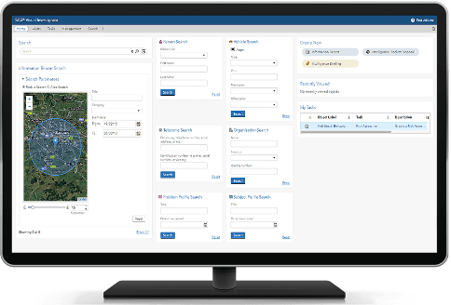
Conduct more efficient and effective audits and inspections
Prioritized alerting using intelligent risk based decisioning
Our capabilities
Reduce time spent chasing false positives and other low value activities including time sifting through data
Identify more high value use cases
Notes:
Să începem cu primul beneficiu — SAS ajută organizatiile să accelereze procesul decizional.
Care este cea mai mare provocare aici? Chiar și după perioada COVID, presiunea de a reacționa rapid și de a îmbunătăți nivelul de servicii și rezultatele agențiilor este mai mare ca oricând. Pandemia a scos la iveală, într-un mod foarte clar, slăbiciunile multor programe sociale și sisteme guvernamentale. În multe cazuri, agențiile au fost practic blocate — cei din conducere nu știau unde să înceapă sau ce să prioritizeze. Existau tone de date, dar foarte puține informații reale. Iar atunci când apăreau, veneau prea târziu pentru a face diferența. Astfel, unele instituții nu au reușit să reacționeze la timp pentru a-i sprijini pe cetățenii cei mai vulnerabili.
Cum ajută SAS în acest context? Prin vizualizări intuitive și interactive, SAS te ajută să înțelegi cu adevărat ce îți spun datele și cum să reacționezi în situații complexe. Prin scoruri de risc bazate pe inteligență artificială și automatizarea proceselor, SAS permite luarea mai rapidă a deciziilor și recomandă în același timp cea mai bună acțiune următoare. Această combinație de viteză, claritate și inteligență ajută instituțiile să ofere servicii mai eficiente și mai echitabile pentru toți cetățenii.
Pandemia de COVID a arătat limitele multor sisteme: tone de date, puține insight-uri, decizii întârziate. Solutia SAS tocmai asta face: ajută prin vizualizări intuitive și scoruri de risc bazate AI care elimina alertele fals positive, accelerează deciziile și recomandă chiar si ‘next best action’. Practic, se pot lua decizii sigure, mai bine documentate, mult mai repede!

Slide 10
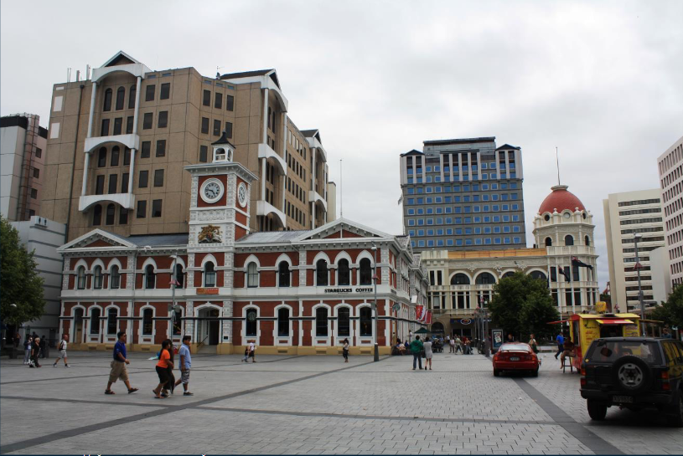
“The organisation has been trying to achieve this kind of capability for 15 years. We now have the most advanced investigations management solution in the world”
Australian Federal Police (AFP)
Notes:
Un exemplu excelent care arată valoarea concretă a soluției SAS vine din Australia.
Poliția Federală Australiană – sau AFP – și-a propus de mai bine de 15 ani să ajungă la un nivel de integrare și automatizare completă în gestionarea investigațiilor. Cu ajutorul SAS, au reușit să atingă acest obiectiv și astăzi spun, citez: „Avem cea mai avansată soluție de management al investigațiilor din lume.”
Este un rezultat care vorbește de la sine — o combinație între tehnologie performantă, experiență în domeniul investigațiilor și o implementare adaptată realității lor operaționale.
Acest studiu de caz ne arată că, atunci când analitica și AI sunt folosite strategic, impactul este real: mai puțin timp pierdut pe activități cu valoare scăzută și mai multă concentrare pe cazurile care contează cu adevărat.
Politia Federala Australiana a urmărit 15 ani acel obiectiv de integrare totala; Dupa finalizarea implementarii SAS, au spus: ‘avem cea mai avansată soluție de management al investigațiilor din lume’. E o dovadă că, intr-o combinatie strategica, tehnologia și implementarea schimbă radical eficiența operațională.”

Slide 11

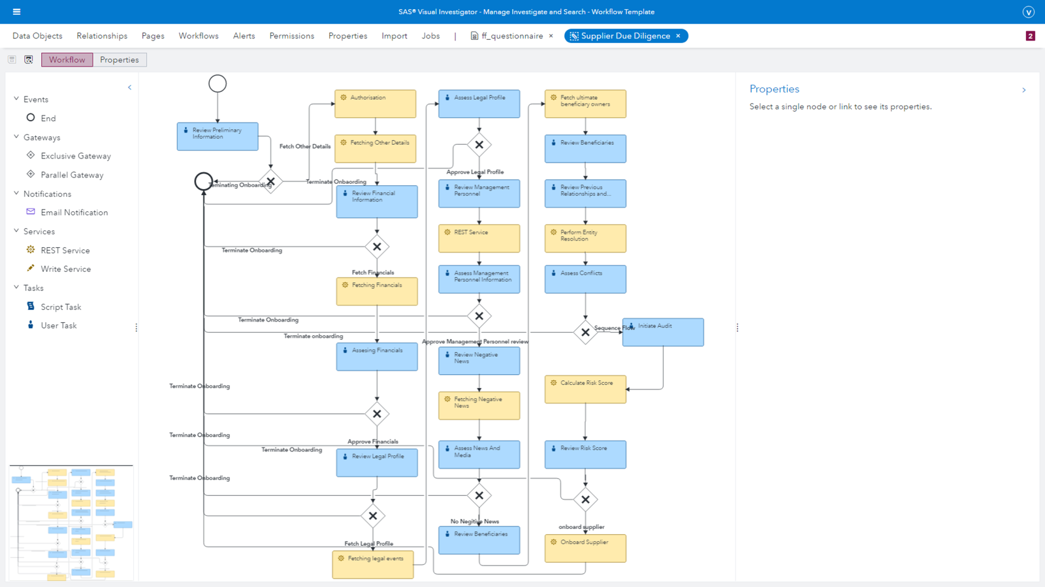
Proactively manage risk to prevent loss
Use AI to automate the process of coordinating, researching, and tracking incident related information
Our capabilities
Investigate and quickly implement measures to prevent future loss
Focus on cases with a higher probability of fraud
Automate the process of coordinating, researching and tracking information about incidents
Notes:
Al doilea beneficiu este că SAS ajută la optimizarea volumului de muncă și la împuternicirea personalului din prima linie. Există prea multe cazuri și prea puține resurse, iar această combinație duce inevitabil la epuizarea celor mai buni și mai dedicați angajați.
Cu alte cuvinte, multe institutii sunt pur și simplu copleșite. Se confruntă zilnic cu volume uriașe de date fragmentate și cu un flux constant de cazuri noi. Investigatiile de zi cu zi devin haotice, iar presiunea duce la oboseală și frustrare. Apar întrebări dureroase: Reușim să acționăm suficient de repede? Lăsăm oameni să sufere? Oare ratăm semnale care ar putea preveni situații critice pentru copii, vârstnici sau persoane vulnerabile?
Aici intervine SAS. Prin capabilitățile sale de management avansat al datelor, SAS te ajută să colectezi, să integrezi și să administrezi toate informațiile relevante, de oriunde ar fi ele. Poți combina cu ușurință date istorice și date în timp real din mai multe sisteme și servicii, pentru a identifica zonele de eficiență operațională. Astfel, personalul din prima linie are mai puțin de gestionat manual și mai mult timp pentru ceea ce contează cu adevărat — sprijinirea cetatenilor la modul eficient.
Al doilea beneficiu este că SAS ajută la optimizarea volumului de muncă și la sprijinirea personalului din prima linie.
Multe instituții sunt copleșite: prea multe cazuri, prea puține resurse și date răspândite în prea multe locuri. Asta înseamnă stres, decizii întârziate și risc crescut pentru persoanele vulnerabile.
SAS schimbă acest lucru prin management inteligent al datelor — conectează informațiile istorice și cele în timp real, din toate sursele relevante, pentru a identifica zonele unde se pot câștiga eficiență și timp.
Rezultatul: mai puțină muncă manuală, mai mult timp pentru ce contează cu adevărat — sprijinirea cetățenilor, rapid și eficient.

Slide 12

Deliver more transparency to stakeholders
Use AI to automate the process of coordinating, researching, and tracking incident related information
Clear visibility into the inputs and outputs of the case breaks down silos between teams and gives decision-makers confidence in the results
Notes:
Unul dintre cele mai importante rezultate ale implementării SAS Investigations Management este creșterea transparenței față de toți factorii implicați.
Transparența înseamnă încredere — atât între echipe, cât și în relația cu cetățenii. Cu SAS, fiecare decizie, fiecare acțiune și fiecare caz au o trasabilitate completă, de la colectarea datelor până la decizia finală.
Prin automatizare și inteligență artificială, toate informațiile sunt centralizate și ușor de accesat, oferind o imagine clară și actualizată în timp real. Această vizibilitate elimină barierele dintre echipe și asigură că toată lumea lucrează pe baza acelorași informații corecte

Slide 13

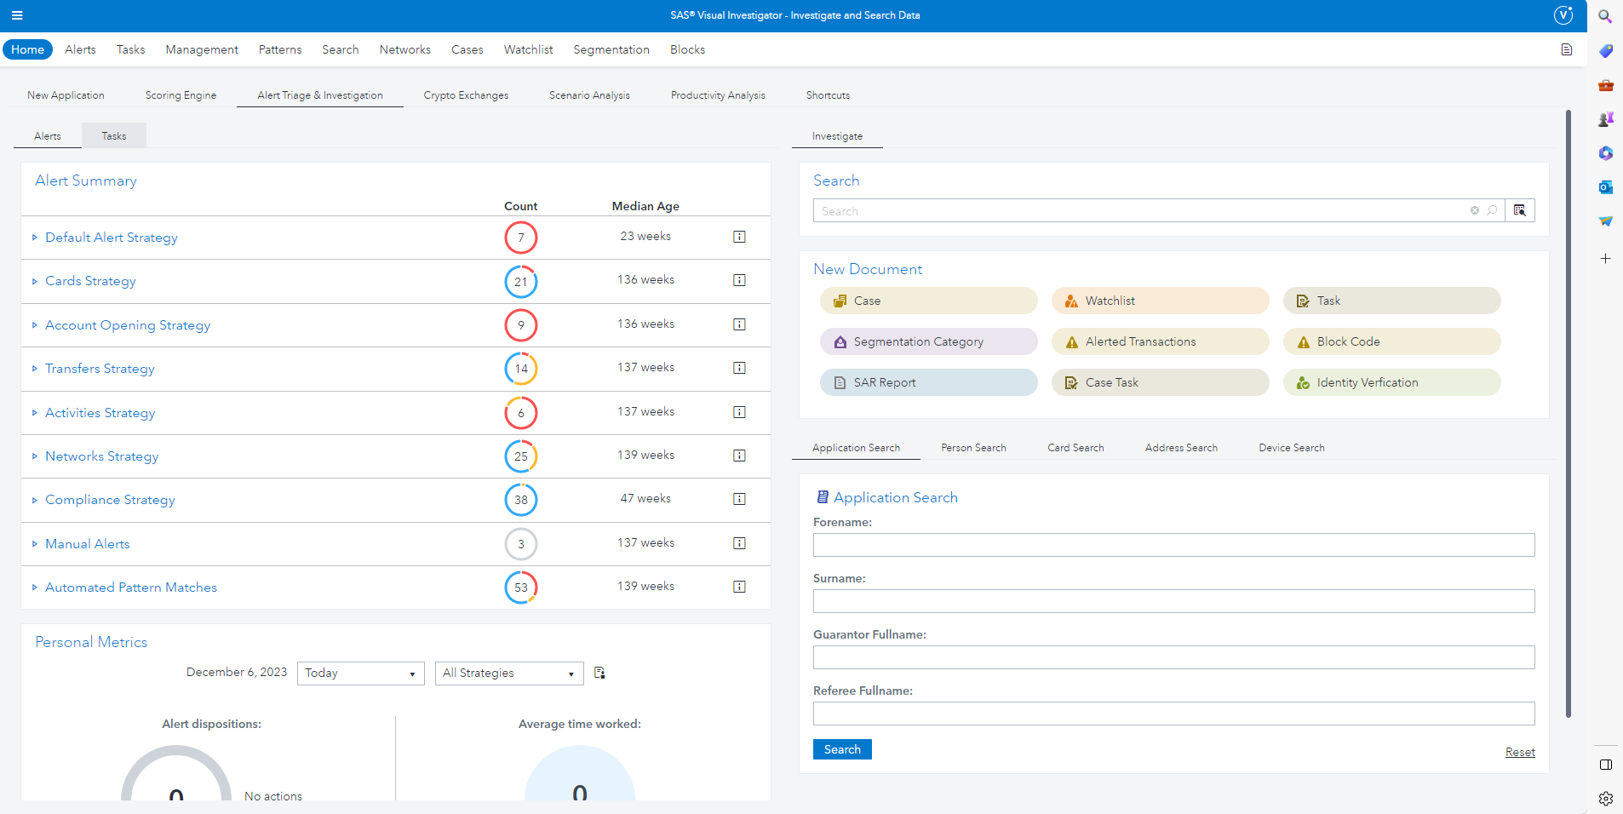
Deliver more transparency to stakeholders
Use AI to automate the process of coordinating, researching, and tracking incident related information
Our capabilities
Give stakeholders greater trust in the process
and decisions
Increase decision-maker confidence in the
results
Notes:
Deci al treilea beneficiu este faptul că SAS poate ajuta institutiile să îmbunătățeasca direcționarea resurselor in programe care chiar produc impact. Si putem sa iesim putin din sfera de investigatii si sa discutam aici si de programele sociale care sunt concepute ca o investiție în oameni — pentru a-i ajuta pe cei care au cea mai mare nevoie și pentru a le îmbunătăți viața. Dar, în realitate, multe agenții ajung să se simtă irelevante, nesigure dacă eforturile lor chiar schimbă ceva.
Cu alte cuvinte, apare frustrarea: Chiar facem o diferență? Cum știm ce funcționează și pentru cine? Cum putem folosi datele pentru a construi politici mai bune? Ne-am angajat să ajutăm oamenii, dar oare chiar facem asta?
SAS schimbă această perspectivă. Prin modele avansate de predicție și inteligență artificială, SAS poate anticipa ce servicii și intervenții au cele mai mari șanse să ducă la rezultate pozitive. Aceste metode sunt testate în realitate și aplicate deja în alte programe guvernamentale de succes, ceea ce accelerează implementarea cu ajutorul bunelor practici. Astfel, agențiile pot direcționa resursele acolo unde contează cel mai mult — asigurându-se că investițiile publice aduc rezultate concrete și măsurabile pentru cetățeni.”
Al treilea beneficiu este că SAS ajută instituțiile să direcționeze mai bine resursele către programe care chiar produc impact.
Gândiți-vă la programele sociale — investiții în oameni, create pentru a-i ajuta pe cei care au cea mai mare nevoie. În realitate însă, multe agenții ajung să se întrebe: Facem cu adevărat o diferență? Cum știm ce funcționează?
SAS aduce claritate. Prin modele avansate de predicție și inteligență artificială, poate anticipa ce servicii și intervenții oferă cele mai bune rezultate. Metodele astea sunt deja validate în programe guvernamentale de succes, ceea ce reduce riscul și accelerează implementarea.
Astfel, resursele sunt direcționate acolo unde contează cu adevărat — iar investițiile publice se traduc în rezultate concrete pentru cetățeni.

Slide 14

.
Large U.S. Government Agency
Case Selection:
Employee Integrity Oversight
Solution automates the entire process from data extraction / transformation, data cleansing, rule/model processing, alert generation and customization of Investigative application and escalation to the Office of Inspector General for further actions as deemed necessary.
Notes:
Un alt exemplu interesant vine dintr-o agenție guvernamentală din SUA, axată pe integritatea angajaților. Un fel de ANI.
Acestia au automatizat complet procesul — de la extragerea și curățarea datelor, la generarea alertelor și escaladarea cazurilor.
Astfel, investigațiile au fost centralizate, prioritizate mai bine și escaladate către Oficiul Inspectorului General doar când era necesar.
Care a fost rezultatul? Un proces de investigatie mai rapid, mai clar și cu o alocare mai eficientă a resurselor
O agenție din US, echivalentul ANI din Romania, a automatizat întregul flux de investigatie: ETL, curățarea datelor, reguli de monitorizare si detective, modele, generare alerte, și escaladare doar atunci când e necesar. Efectul: cazuri centralizate, prioritizare mai bună și folosirea eficientă a resurselor.

Slide 15

Reduce implementation risk and speed up time to value
Centralized, open and interoperable platform leverages existing technology and infrastructure.
Leverage existing technology and
Infrastructure
Integrate and augment through OPEN API architecture
Notes:
Un aspect crucial pentru orice instituție este implementarea rapidă și sigură a noilor soluții.
SAS Viya este o platformă deschisă și interoperabilă, care se integrează cu tehnologia existentă — fără a fi nevoie de înlocuiri costisitoare.

Slide 16
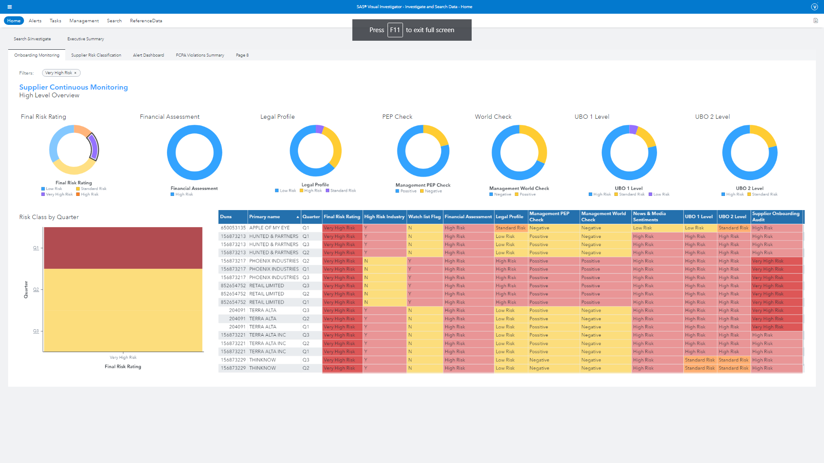
Reduce implementation risk and speed up time to value
Centralized, open and interoperable platform leverages existing technology and infrastructure.
Our capabilities
Modern graphical tools that deliver the right information to each user empowers all employees (Analytics for Everyone)
Out of the box models, algorithms and scenarios support critical Government- wide initiatives
Notes:
Prin API-uri deschise și instrumente de analiză vizuală, SAS democratizează accesul la zona analitică — Noi ii spunem Analytics for Everyone.
În plus, modelele și scenariile predefinite, create special pentru diverse institutii din sectorul public, reduc semnificativ timpul până la obținerea rezultatelor și evident, reduc riscurile de proiect.

Slide 17

North Carolina Department of Insurance
In North Carolina, the Department of Insurance (NC DOI) strives to maintain order within the insurance market and keep costs down. Just seven months after implementing the Insurance Crimes Investigation System using SAS, we recovered $6.9 million for the consumers of North Carolina. That result shows the success of the program and how operationally sound it has made our field case investigations and agents and operations as a whole.
Chet Effler, Division Chief for the Criminal Investigation, Division North Carolina Department of Insurance
https://www.sas.com/en_us/customers/ncdoi.html
Notes:
Un alt exemplu puternic vine din Carolina de Nord, unde Departamentul de Asigurări (Un fel de ASF) a implementat sistemul SAS pentru investigarea fraudelor din domeniul asigurărilor.
La doar șapte luni de la implementare, instituția a recuperat 6,9 milioane de dolari pentru clientii asiguratorilor.
Rezultatul demonstrează nu doar eficiența tehnologică, ci și impactul real pe care zona analitica îl poate avea asupra cetățenilor.
Conducerea a declarat că sistemul a făcut investigațiile de teren mai eficiente și mai bine coordonate — practic exact ceea ce își dorește orice organizație publică.
Departamentul de Asigurări din Carolina de Nord, echivalentul nostrum al ASF a recuperat 6,9 milioane USD la 7 luni după implementarea SAS. E un exemplu clar si relevant, nu? Tehnologia bine operationalizată produce impact financiar rapid și îmbunătățește coordonarea pe teren a analistilor.

Slide 18


Improve controls and build trust with robust AI driven case management, audits, and inspections
Thank you!
We see great potential in what we can achieve together.
Notes:
În incheiere, ca sa tragem o scurta concluzie… consideram evident ca SAS chiar ajută instituțiile să-și îmbunătățească controlul, transparența și încrederea prin soluțiile noastre de management al investigațiilor. Am văzut mai devreme cum guverne și agenții din lume își transformă procesele de investigatii, de prevenire și detective cu ajutorul SAS. Vedem un potențial extraordinar în ceea ce putem construi împreună, și sunt bucuroasă să discutăm mai departe despre cum SAS se pot adapta la nevoile organizației dumneavoastră.”
Vă mulțumesc mult pentru atenție și interes!

